Slide 1


Organisation nationale de lutte contre le faux-monnayage
Création d’un algorithme de détection automatique de faux billets
Rémy Maupetit
Data Analyst
Janvier 2026

Slide 2

Sommaire
Contexte du projet Slide 3
Objectif et source du projet Slide 4
Analyse exploratoire des données Slides 5 et 6
Prétraitement des données Slide 7
Modélisation Slide 8
Régression logistique Slides 9 et 10
KNN Slides 11 et 12
Random Forest Classifier Slides 13, 14 et 15
K-means Slides 16 et 17
Sélection du modèle le plus adapté Slides 18 et 19
L’application fonctionnelle Slide 20
Conclusion Slide 21

Slide 3
Contexte du projet
Qui?
Organisation publique
Comment?
Mise en place de méthodes de détection automatique basées sur les données
Pourquoi?
Lutte contre
le faux-monnayage

Slide 4

Objectif du projet
Mise en place d’un algorithme de détection des faux billets
Exploiter les caractéristiques géométriques des billets
Différencier automatiquement les billets authentiques des faux
Déployer un modèle utilisable par une machine de contrôle spécialisée
Source du projet
Fichier source : billets.csv
1500 billets
Variables mesurées (en mm):
Longueur
Hauteur droite et Hauteur gauche
Marge haute, Marge basse
Diagonale
Variable cible : nature du billet (Vrai/Faux)

Slide 5
Analyse exploratoire des données
Logiciel utilisé : Notebook Jupyter (langage python)
Répartition équilibrée mais réaliste des classes
1000 vrais billets
500 faux billets
Présence de 37 valeurs manquantes dans la variable margin_low
Choix d’une imputation par régression linéaire
Après imputation:
0 donnée manquante
Jeu de données complet

Slide 6

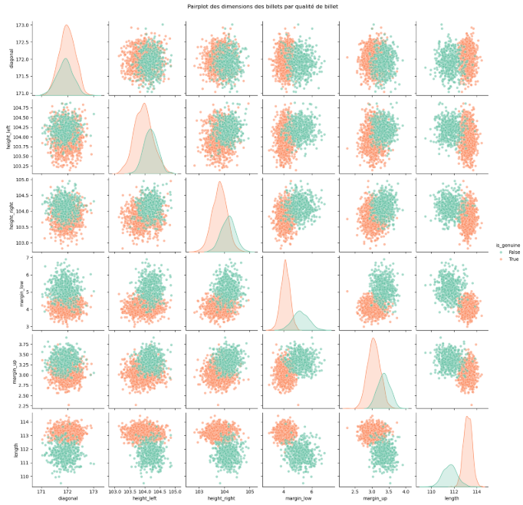
Distribution des dimensions en fonction du type de billets

Slide 7
Prétraitement des données
Définition des variables :
X = variables explicatives ( mesures des billets)
y = variable cible (vrai ou faux billets)
Séparation du jeu de données :
Entrainement sur 80% du jeu de données
Test sur les 20% restant
Standardisation des variables
Nécessaire pour les modèles sensibles aux échelles (régression logistique, knn)

Slide 8
Modélisation
Objectifs :
Tester plusieurs modèles de classifications
Régression Logistique
K-nearest neighbors (KNN)
Random Forest classifier
K-Means (non supervisé)
Identifier le modèle le plus performant pour la détection des faux billets

Slide 9
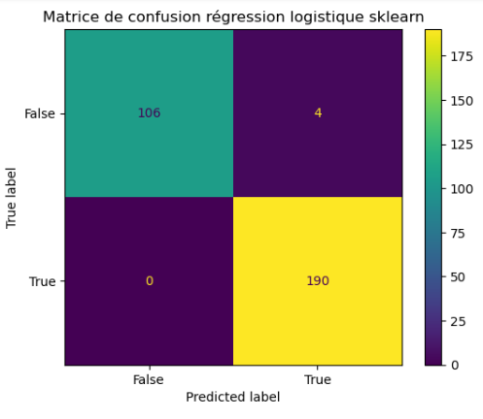
Régression Logistique
Etape 1 : Entraînement du modèle réduit de 2 colonnes de données
Mise à l’écart des données des colonnes diagonal et height_left
Etape 2 : Prédictions sur données test
Résultats :
Faux billets correctement détectés : 106 / 110
Faux billets classés à tort comme vrais : 4
Vrais billets classés à tort comme faux : 0
Vrais billets correctement détectés : 190 / 190
Interprétations :
Modèle assez performant.
Quelques erreurs (4 faux prédits vrais)
Nécessité d’améliorer les prédictions sur les faux billets

Slide 10
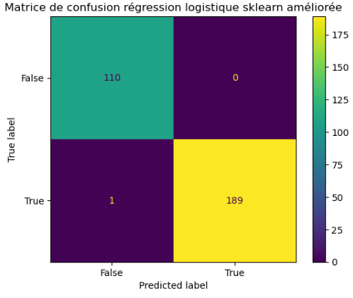
Etape 3 : Améliorer le modèle en ajustant le seuil de décision
Seuils optimal retenu: 0,74
Résultats après optimisation
Faux billets correctement détectés : 110 / 110
Faux billets classés à tort comme vrais : 0
Vrais billets classés à tort comme faux : 1
Vrais billets correctement détectés : 189 / 190
Interprétation après optimisation
Le modèle présente d’excellentes performances avec 1 seule erreur de classification ( 1 vrai billet prédit comme faux)

Slide 11
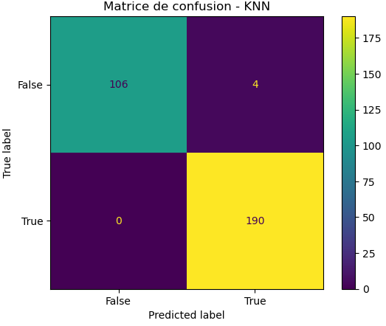
K-nearest neighbors (KNN)
Etape 1: Définir le nombre de voisins optimal
Etape 2: Entrainement du modèle sur le jeu de données complet
Nombre de voisins optimal déterminé par grid_search : 9
Etape 3: Prédictions sur données test
Résultats:
Faux billets correctement détectés : 106 /110
Faux billets classés à tort comme vrais : 4
Vrais billets classés à tort comme faux : 0
Vrais billets correctement détectés : 190 / 190
Interprétations:
Modèle assez performant.
Quelques erreurs (4 faux prédits vrais)
Nécessité d’améliorer les prédictions sur les faux billets

Slide 12
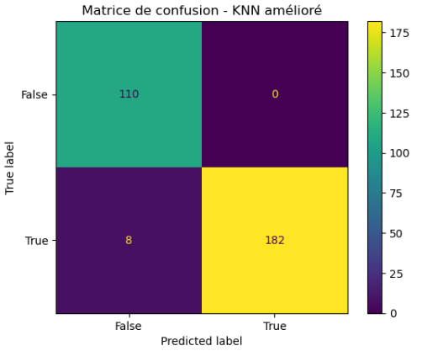
Etape 4 : Améliorer le modèle en ajustant le seuil de décision
Seuil de décision optimal retenu : 0.89
Résultats après optimisation
Faux billets correctement détectés : 110 /110
Faux billets classés à tort comme vrais : 0
Vrais billets classés à tort comme faux : 8
Vrais billets correctement détectés : 182 /190
Interprétation après optimisation
Le modèle détecte mieux les faux billets mais des erreurs persistent.
L’optimisation de la prédiction s’est faite au détriment de celle de la précision du classement des vrais billets

Slide 13
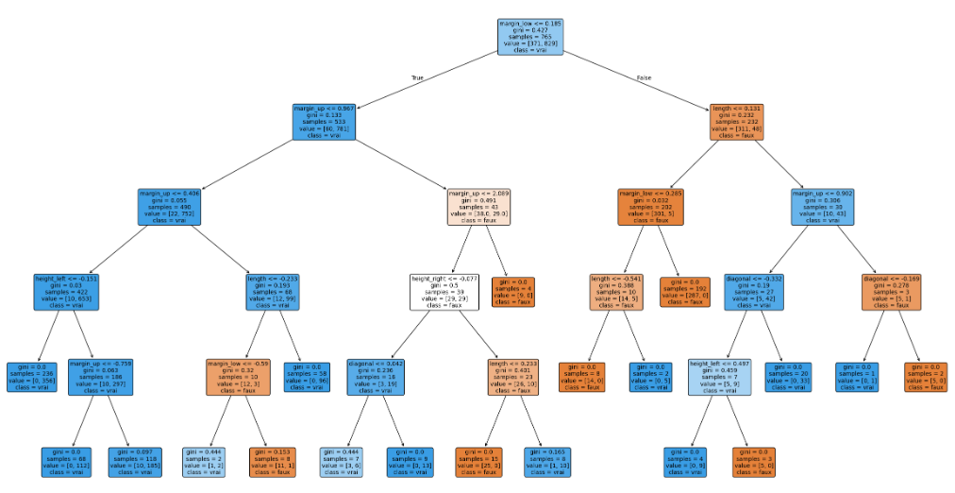
Random Forest Classifier
Etape 1 : Définition des hyperparamètres optimisés avec grid_search
Meilleur combinaison nombre d’arbre et de profondeur maximum :
Nombre d’arbres : 100
Profondeur maximale optimale : 5
Etape 2: Entrainement du modèle sur le jeu de données complet
Exemple de forêt aléatoire

Slide 14
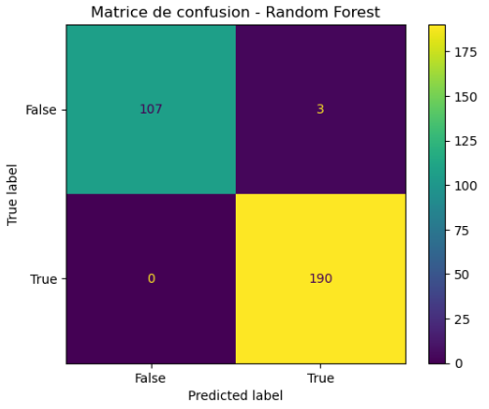
Etape 3 : Prédiction sur données test
Résultats:
Faux billets correctement détectés : 107 /110
Faux billets classés à tort comme vrais : 3
Vrais billets classés à tort comme faux : 0
Vrais billets correctement détectés : 190 /190
Interprétations :
Modèle assez performant.
Quelques erreurs (3 faux prédits vrais)
Nécessité d’améliorer les prédictions sur les faux billets

Slide 15
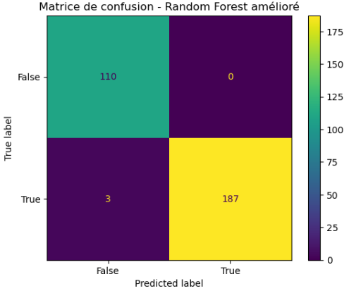
Etape 4 : Améliorer le modèle en ajustant le seuil de décision
Seuil de décision retenu: 0.79
Résultats après optimisation
Faux billets correctement détectés : 110 /110
Faux billets classés à tort comme vrais : 0
Vrais billets classés à tort comme faux : 3
Vrais billets correctement détectés : 187 /190
Interprétation après optimisation
Le modèle est très performant pour la détection des faux billets, mais il commet quelques erreurs concernant la détection des vrais billets.
L’optimisation de la prédiction des faux billets s’est faite au détriment de celle des vrais.

Slide 16
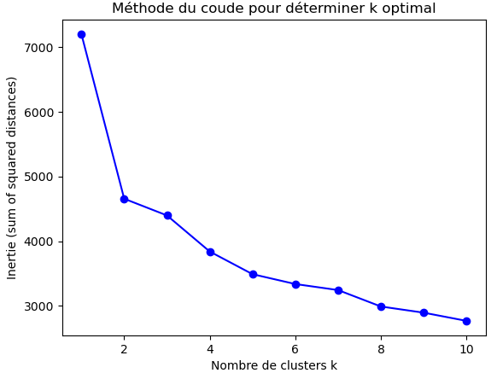
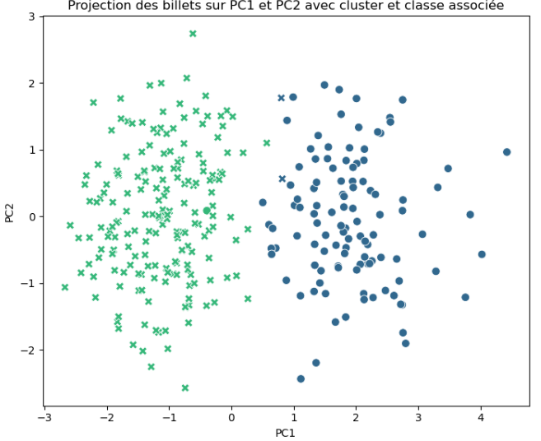
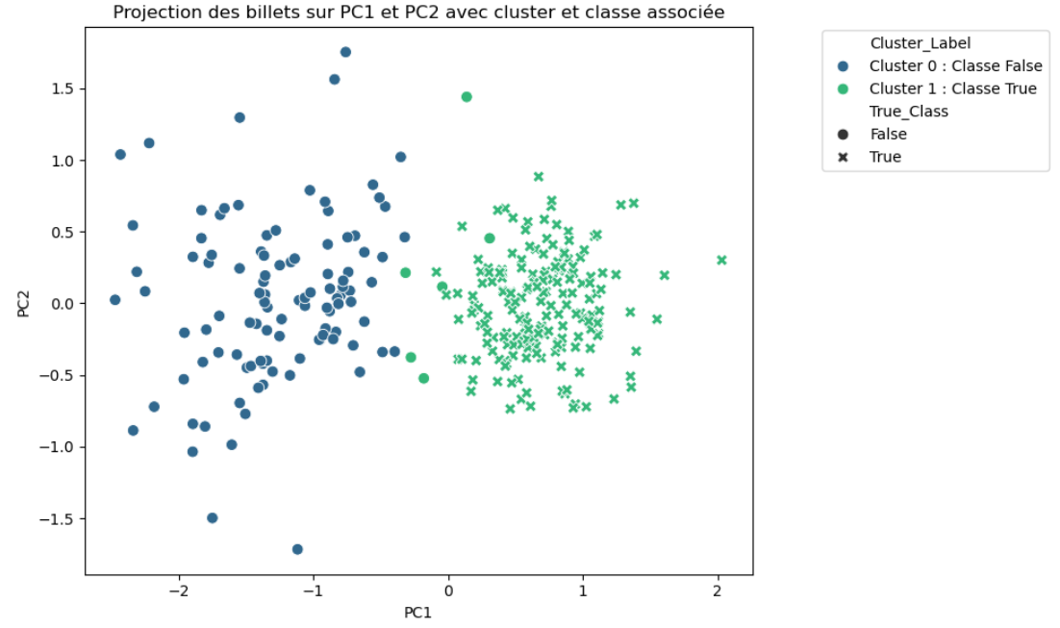
KMeans
Etape 1 : Définition du nombre de clusters
Etape 3 : Réalisation de la projection des données
Nombre de clusters optimal: 2
Etape 2 : Entraînement du modèle

Slide 17
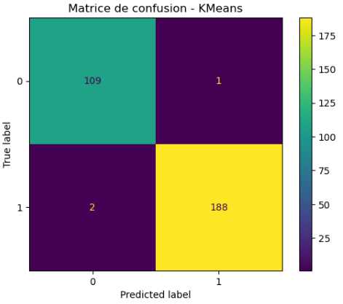
Etape 3 : Prédictions sur données test
Résultats:
Faux billets correctement détectés : 109 / 110
Faux billets classés à tort comme vrai : 1
Vrais billets classés à tort comme faux : 2
Vrais billets correctement détectés : 188 / 190
Interprétations :
Le modèle est performant pour la prédiction des faux billets, mais commet quelques erreurs dans la classification des vrais billets.
Limites du modèle : il est non supervisé et non améliorable

Slide 18
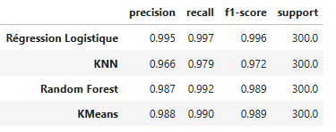
Sélection du modèle le plus adapté
Critères de comparaisons:
Les matrices de confusion
Les rapports de classification

Slide 19
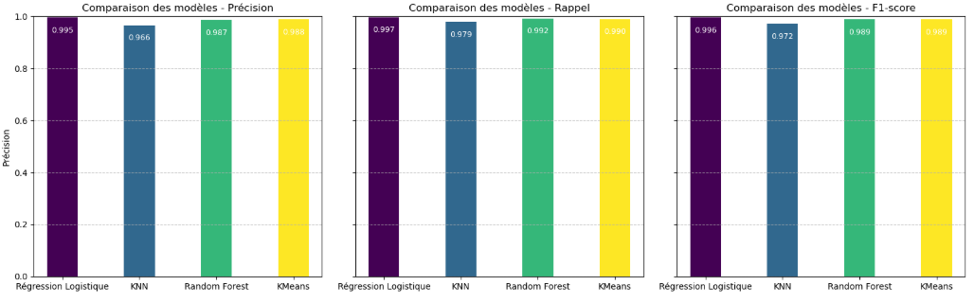

1
Régression logistique
2
Random Forest Classifier
3
KNN
4
KMeans

Slide 20
L’application fonctionnelle
Composition:
Modèle retenu : Régression logistique
Seuil de décision appliqué : 0.74
Fonctionnalités :
Lecture de nouveaux fichiers de données
Harmonisation automatique des variables
Prédiction du nombre de vrais et faux billets (3 faux , 2 vrais)
Liste des étiquettes par catégorie (A_1, A_2, A_3 = faux , A_4, A_5 = vrai)

Slide 21
Conclusion
Objectif atteint : détection fiable des faux billets
Modèle robuste et interprétable (0 faux billets laisser passé)
Perspectives :
Intégration de nouvelles variables
Tests sur des données réelles supplémentaires
Comparaison avec des modèles plus complexes

Slide 22
Merci de votre attention
Organisation nationale de lutte contre le faux-monnayage

